Slide 1

用于MICROMEGAS的二维前端读出芯片研究进展
核探测与核电子学国家重点实验室年会
2013
王娜
电子学二组
2013-05-03
实验物理中心
Experiment Physics Center

Slide 2

主要内容
MICROMEGAS探测器
MICROMEGAS探测器读出电子学方案
国内外同类读出芯片比较
读出芯片LQTC1.0
    芯片结构
    芯片设计
    芯片仿真结果
    芯片总结
工作计划

Slide 3
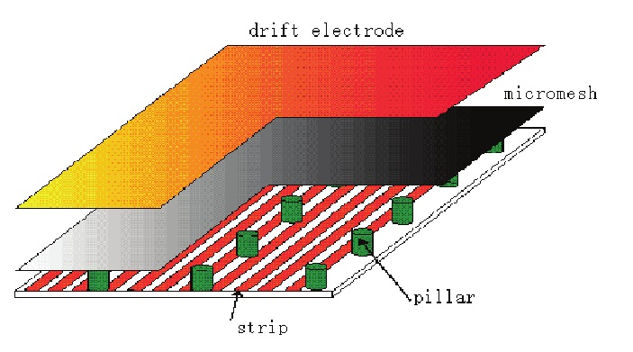
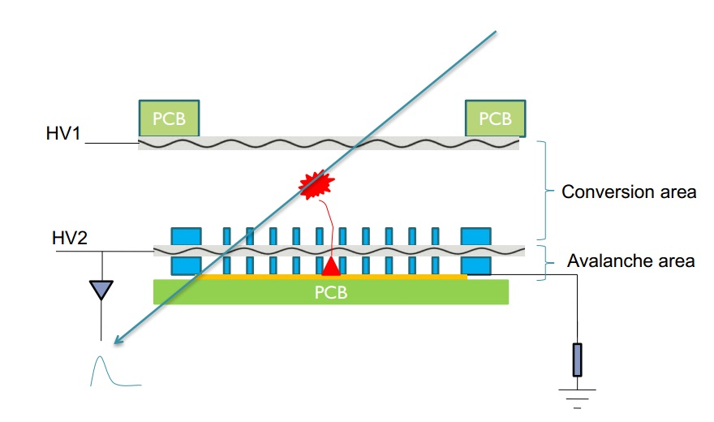
MICROMIGAS探测器
MICROMIGAS探测器计数率、位置分辨率要求高
二维读出：X，Y方向的维数分别为n_{x}，n_{y}，以n_{x}=n_{y}=100为例，读出电子学将达到10000路。
需要集成度高的低噪声前端读出ASIC电路
主要参量
单读出条电容 | 40pF
单读出条电荷量 | 5-120fC
噪声 | <2000e-
线性 | 修正后<1%
读出通道数 | 多通道读出

Slide 4
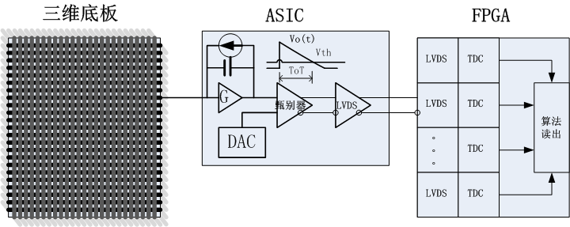
MICROMIGAS探测器读出电子学方案
核心功能：电荷-时间转换（QTC）电路
特点：时间和电荷信息同时测量
TOT（Time over Threshold）方法：测量输出脉冲的时间信息，换算得到入射粒子的电荷量，进而得到入射粒子的能量
功能模块：带线性放电结构的前放，甄别器，阈值调节DAC，LVDS输出驱动，TDC电路
探测方法：脉冲的前沿代表信号的到达时刻，脉冲的宽度代表电荷量

Slide 5
国内外同类读出芯片
芯片名称 | 实验 | 探测器种类 | 通道数 | 成形时间(ns) | 噪声 | 动态范围 (fC) | 功耗 mW/ch | 抗辐射（Mrad） | 采用工艺 （um）
APV25 | CMS | Si strip | 128 | 50 | 246e-+36e-/pF | 20 | 2.7 | 10 | 0.25
CARIOCA | LHCb | MWPC | 8 | 25 | 450e-+37.4e-/pF | 250 | 12 | 1 | 0.25
ToPix | PANDA | Si pixel | 128*4 32*4 |  | 104e-(640 pixel cells) | 50 | 15uW/pix |  | 0.13
CASA |  | GEM strip | 16 | 25-100 | 60.8e-+28.2e-/pF（25ns） | 1500 | 8.9 |  | 0.35
GEMROC | BSRF | GEM strip | 16 | 40-640 | <2000e-@40pF | 200 | 15 |  | 0.35
LQTC1.0 | BSRF | MICROMEGAS,strip | 16 |  | 1026e-+27.5e-/pF | 200 | 12 | SEU | 0.35

Slide 6
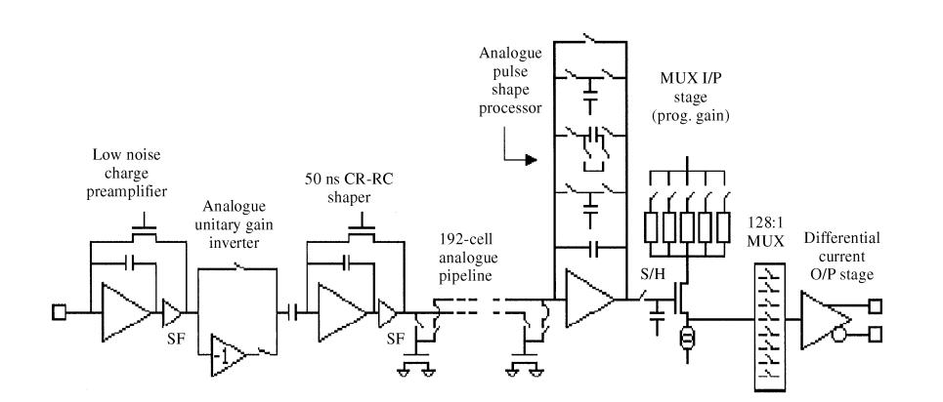
APV25结构
128通道
低噪声电荷灵敏前放、成形

Slide 7
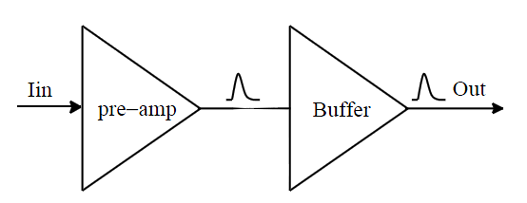
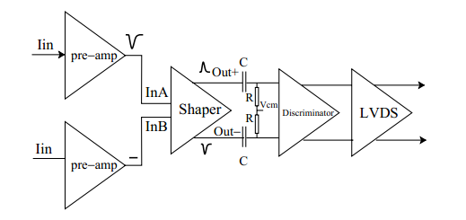
CARIOCA结构
Current-mode Amplifier
低噪声

Slide 8
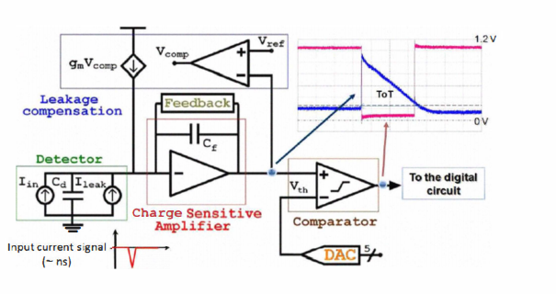
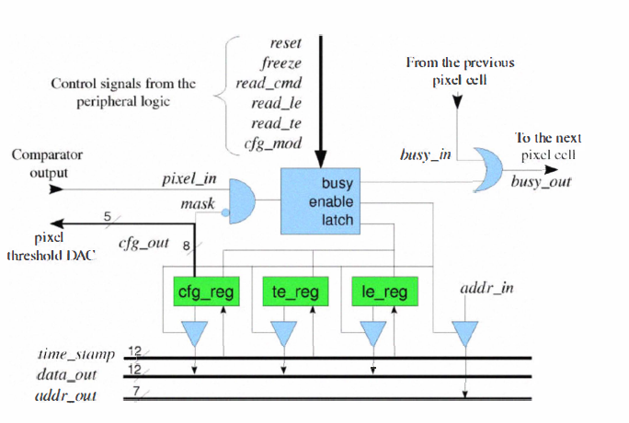
ToPix结构

Slide 9
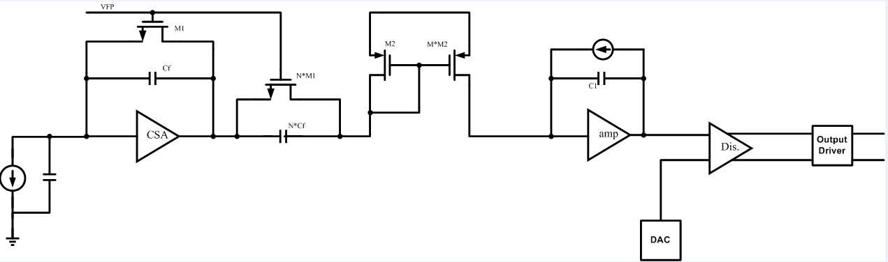
LQTC1.0芯片结构
特点
电荷灵敏前放做输入级，低噪声,适于小信号输入
线性放电级无需外加控制，自动放电
模拟和数字输出，同时获得电荷量和时间信息
数字输出信号直接由FPGA处理
片内集成DAC调节阈值
单通道结构：电荷灵敏前放，线性放电级，甄别器，DAC设置阈值

Slide 10
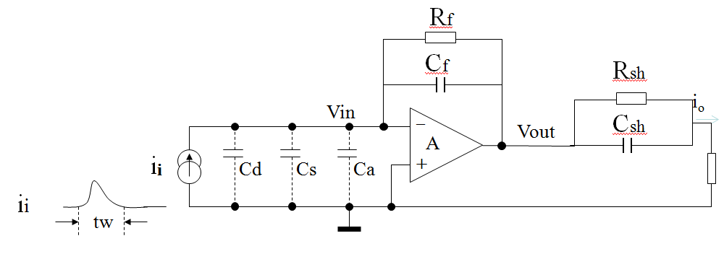
LQTC1.0芯片设计
输入级：电荷灵敏前放
t_{R}时间内，
输出电流
电流增益
低噪声，大动态范围
输出电流被放大K_{I}倍
输出电流形状改变：以 为时间常数到稳态，总电荷量不变
Ci = Cd + Cs + Ca

Slide 11
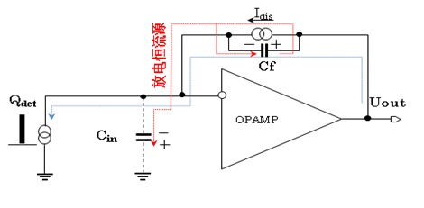
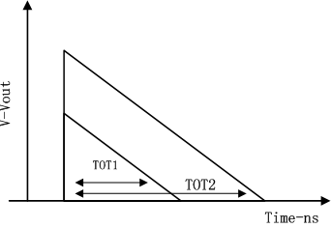
LQTC1.0芯片设计
关键结构：线性放电级
实现电荷-时间的转换
TOT：线性放电型
特点：结构和计算方法相对简单
I_{dis}为恒流电流源
Q_{inj}
Vth

Slide 12
LQTC1.0芯片设计
芯片内集成8-bit DAC
数字调节甄别器阈值
输出范围：0.3V - 1.65V
INL：＜±0.2LSB
DNL：＜±0.2LSB

Slide 13
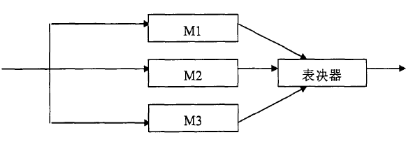
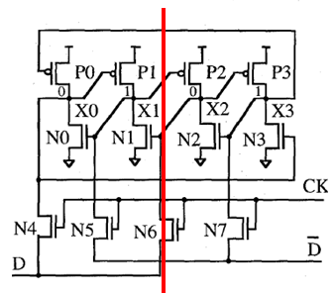
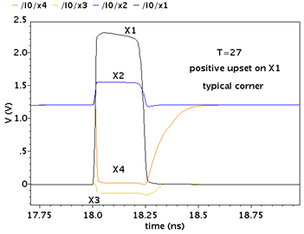
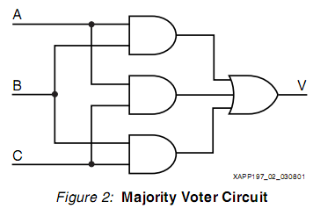
LQTC1.0芯片设计
抗辐照设计：Dice latch和三模冗余
DICE：双互锁单元技术，适用于抗单 粒子翻转的存储单元。
抗单粒子翻转（SEU）：SEU发生任何一个结点只会使相邻的一个结点跟随其发生翻转，而不会影响另外 2个结点存储的数据。
三模冗余技术：时序电路加固技术
对待加固模块生成２个相同的模块
通过多数表决电路输出
有一个模块受辐射影响，电路依然可以正常工作

Slide 14
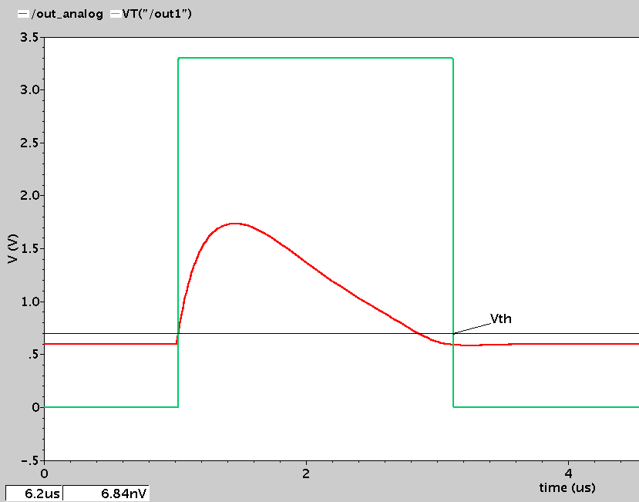
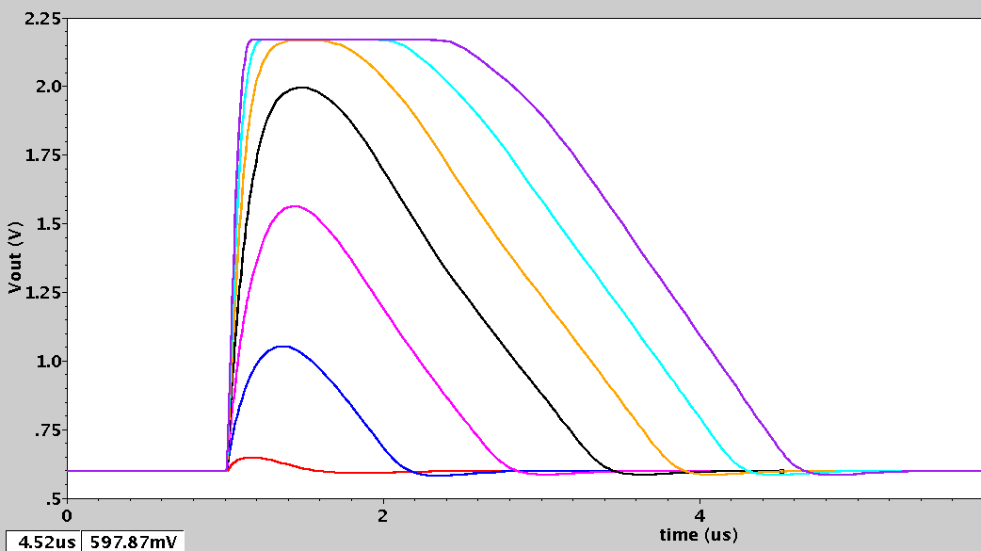
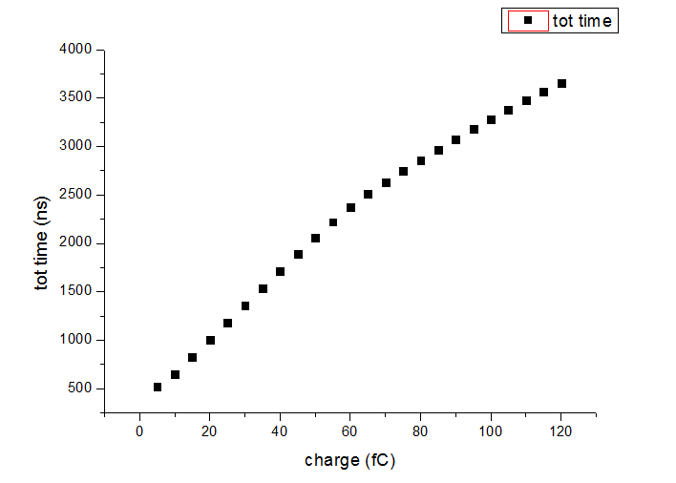
芯片仿真结果—输出波形
5fC-120fC
Vth
前沿t1：代表信号到达时刻
时间宽度
27.714ns/fC
输入电荷量

Slide 15
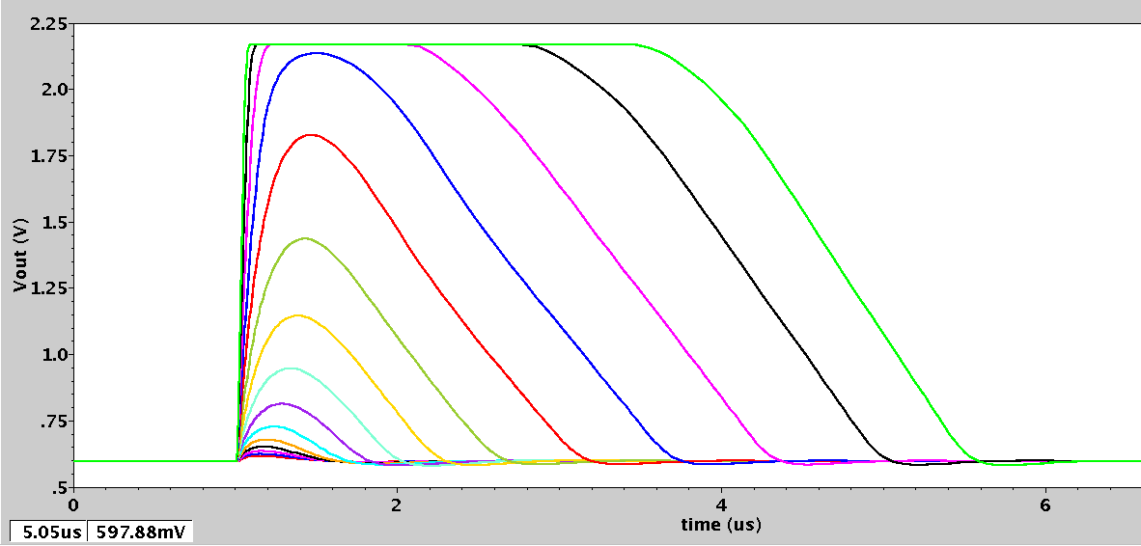
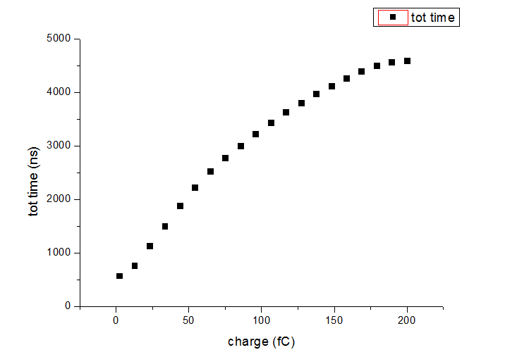
芯片仿真结果--输出波形
大的动态范围
2-200fC，线性需要修正
2fC-200fC
阈值

Slide 16
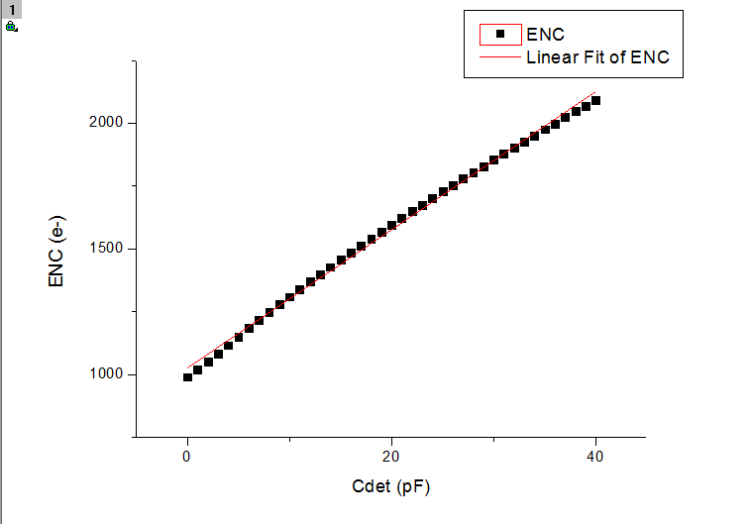
芯片仿真结果--噪声性能
噪声性能：@C_{det}=40pF≈2000e-
零电容噪声：1026.3e-
噪声斜率：27.494e-
3-123fC
阈值：1.4fC
INL<5.6%

Slide 17
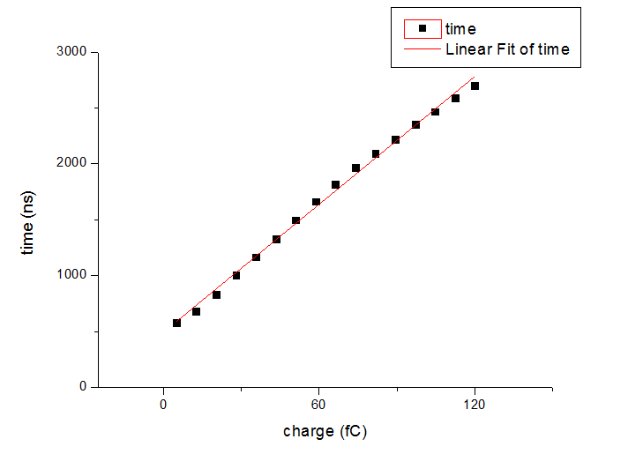
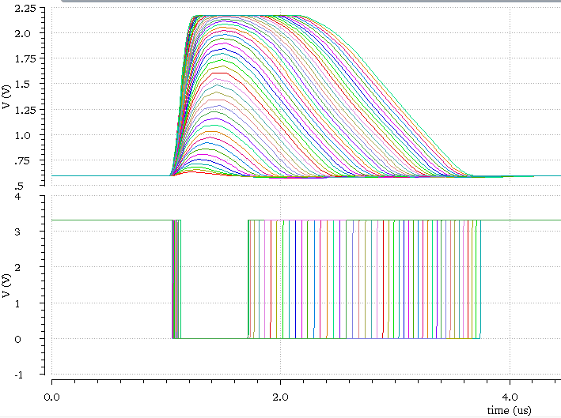
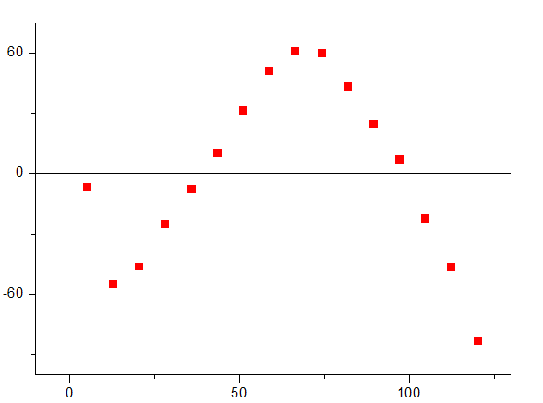
芯片仿真结果-线性性能
线性度：INL<3%，5-120fC动态范围

Slide 18
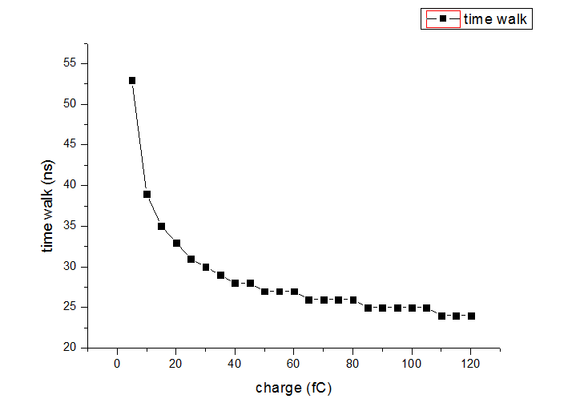
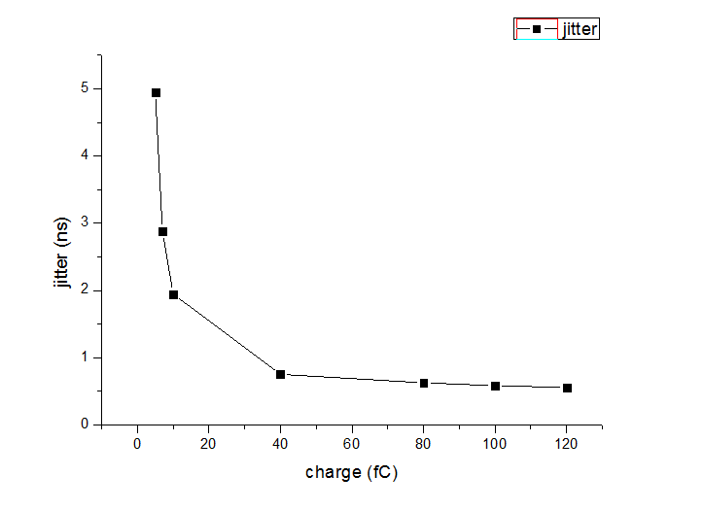
芯片仿真结果--时间特性
时间游动
时间晃动
阈值0.8fC
动态范围，5-120fC
输入范围5-120fC
阈值0.8fC

Slide 19
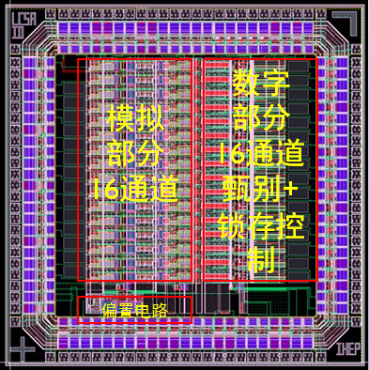
芯片总结
芯片性能
最大输入动态范围 | 2-200fC
噪声 | ≈2000e-（@40pF）
线性 | INL<3%（修正前，5-120fC）
时间游动 | 50-25ns（修正前）
时间晃动 | 5ns（5-120fC输入范围）
通道数 | 16
功耗 | <12mW/ch

Slide 20
工作计划
用于MICROMEGAS的LQTC芯片时间表：
第一版，16通道，时间和电荷的同时测量，2013年1月，已流片
第二版，32通道，最大程度上改进第一版存在的问题，预计2013年5月流片
第三版，32通道，参数优化，定型，计划2013年年底流片
谢谢！

